Slide 1
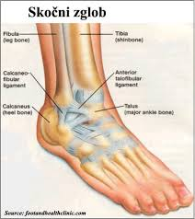
NASTAVNI PREDMET-KINEZIOLOGIJA 2
*Pokreti u skočnom zglobu, vrste pokreta, mišići skočnog zgloba, pokreti stopala, vrste pokreta i mišići pokretači stopala
Prof dr Milorad Jerkan

Slide 2
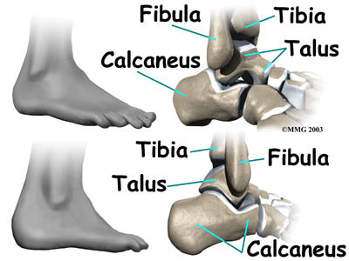
Skočni kompleks – iz tri zgloba
1.Skočni zglob (art.talocruralis)
2.Donji tibiofibularni zglob
3.Donji subtalarni zglob

Slide 3
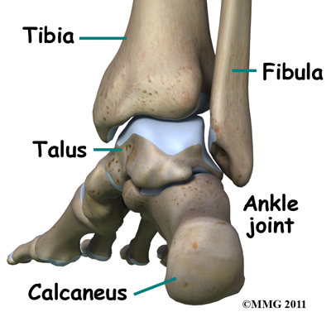
Pokreti u skočnom zglobu art.talocruralis
Zglob čine tri kosti:
Tibija
Fibula
Talus
Pokreti
-dorzalna fleksija
-plantarna fleksija

Slide 4
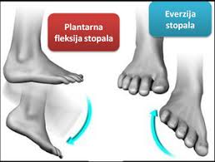
Kombinovani pokreti stopala
Inverzija: supinacija sa adukcijom i dorzalnom fleksijom.
Everzija: pronacija sa abdukcijom i plantarnom fleksijom.

Slide 5
Dorzalni fleksori stopala
Dorzalni fleksori: m.tibialis anterior i mišići ekstenzori prstiju
Pripoji za m.tibialis anterior:
Condylus lateralis tibiae
Baza 1. metatarzalne kosti
Pokreti koje izvodi ovaj mišić su dorzalna fleksija, supinacija i adukcija stopala.
Inervacija: n.peroneus

Slide 6
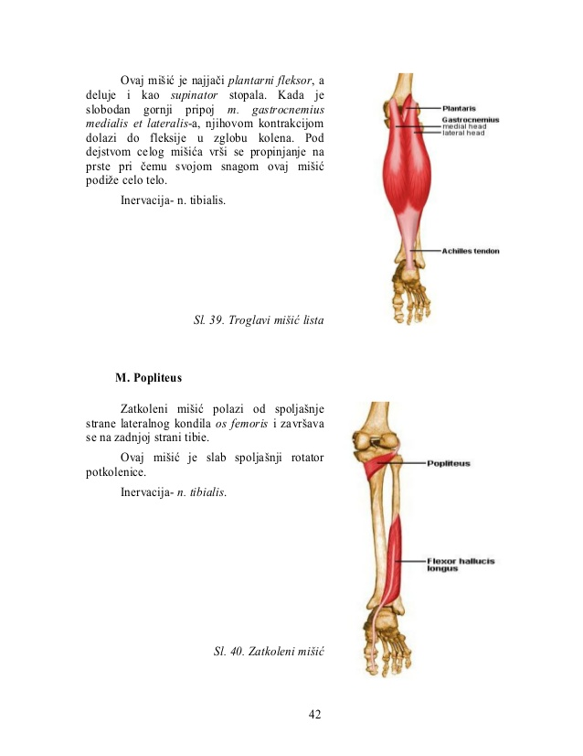
Plantarni fleksori
m.triceps surae
m.tibialis posterior
m.peroneus longus
fleksorni mišići prstiju

Slide 7
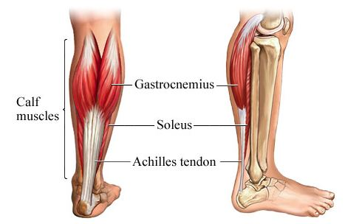
m.triceps surae (m.gastrocnemius i m.soleus)
Zajednički donji pripoj je preko Ahilove tetive na zadnjoj strani petne kosti (tuber calcanei)
m.soleus se pripaja na zadnjoj strani tibije i glavi fibule.
m.gastocnemius - caput mediale na condylus medialis femoris
Caput laterale na condylus lateralis femoris

Slide 8
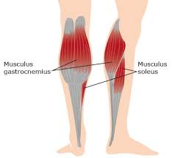
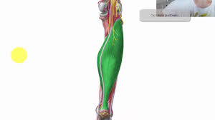
Funkcija m.soleus
Plantarna fleksija
Supinacija stopala
Fleksija potkolenice (samo m. gastrocnemius)

Slide 9
m.tibialis posterior
Pruža se od zadnje strane tibije do navikularne i kuboidne kosti i 2., 3. i 4. kosti donožja.
Aducira plantarno flektirano stopalo
Pomoćni je plantarni fleksor i supinator
n.tibialis

Slide 10
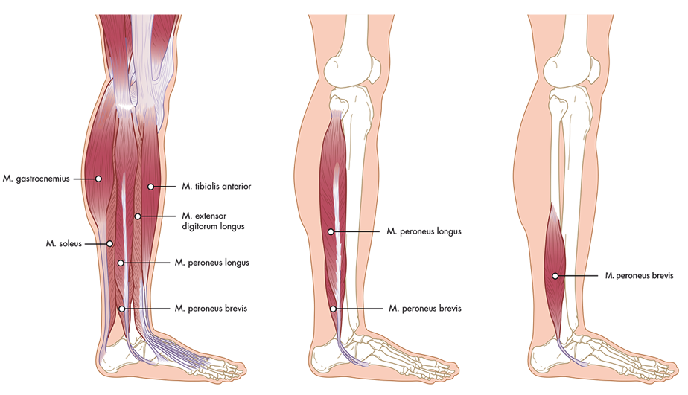
m.peroneus longus et brevis

Slide 11
m.peroneus longus et brevis
Funkcija ovih mišića je abdukcija i pronacija stopala
Pripoji:
Za peroneus longus: caput fibulae i baza 1.metatarzalne kosti
Za peroneus brevis: spoljna strana fibule i 5.metatarzalna kost

Slide 12
Kosti stopala
os talus - skočna kost
os calcaneus - petna kost
os cuboideum (kockasta)
os naviculare (čunasta)
ossa cuneiformia (tri klinaste kosti)
falange 5 prstiju stopala - članci

Slide 13
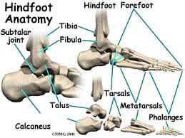
Kosti stopala
os talus - skočna kost
os calcaneus - petna kost
os cuboideum (kockasta)
os naviculare (čunasta)
ossa cuneiformia (tri klinaste kosti)
falange 5 prstiju stopala - članci

Slide 14
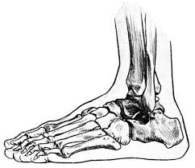
Funkcija stopala
Oslonac držanju tela pri stajanju i hodu
Omogućuje prilagođavanje različitim terenima

Slide 15
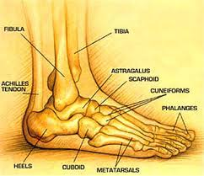
Zglobovi stopala
Subtalarni zglob između kostiju talusa i calcaneusa (pronacija i supinacija stopala)
Srednji talarni zglob obuhvata talokruralni i kalkaneokuboidni
Metatarzofalangealni zglob
Proksimalni interfalangealni
Distalni interfalangealni

Slide 16
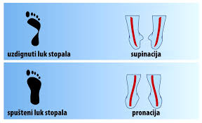
Pokreti stopala
Subtalarna pronacija i supinacija
Pokreti se izvode u subtalarnom zglobu u triplanarnoj ravni i oko više osovina (triplanarna osovina, frontalna, transferzalna):

Slide 17
Pokreti stopala
Osteokinematički pokreti
Veličina ovih pokreta je:
Za pokrete pronacije (everzije)je 10 - 20°
Za pokrete supinacije (inverzije) je 20 – 35°
Triplanarni pokret se javlja samo u slučaju kada osovina pokreta ne prolazi kroz glavnu ravan.
Funkcionalna veličina: zadnjih 4-6° od pronacije stopala i zadnjih 4-6° od supinacije stopala je neophodno čoveku za hod.

Slide 18
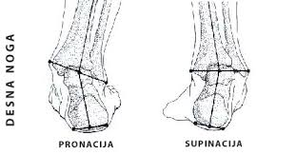
Pokreti stopala
Artrokinematički pokreti
Medijalno i donje klizanje skočne kosti (talus) preko petne kosti (calcaneus) sa supinacijom stopala;

Slide 19
Pokreti u prstima stopala
U nivou prstiju stopala izvode se mali pokreti, a među njima su najvažniji pokreti fleksije i ekstenzije prstiju.
U odnosu na druge funkcije stopala, palac noge (hallux) može da izvede ove pokrete i oni se mogu meriti u nivou metatarzofalangealnog i interfalangealnog zgloba.
I kod ovog testa se posmatraju svi delovi tela počve od stopala pa onda naviše sve do glave.

Slide 20
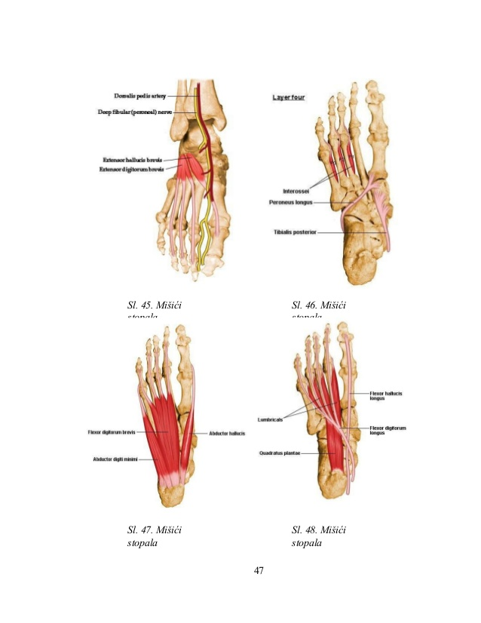
Mišići stopala
Mišići pronatori stopala su:
m.peroneus longus
m.peroneus brevis
Supinatori stopala:
m.triceps surae
m.tibialis anterior
m.tibialis posterior

Slide 21
Mali mišići stopala
To su mišići koji se pripajaju samo u nivou stopala, počinju i završavaju se na stopalu, gde pokazuju i svoja dejstva.
Ovi mišići se dele u dve grupe:
Dorzalni mišići stopala
Plantarni mišići stopala

Slide 22
Dorzalni mišići stopala
Dorzalni mišići stopala su:
M.extenstor digitorum brevis (kratki opružač prstiju) i
M.extensor hallucis brevis (kratki opružač palca).
Preko ovih mišića ide tanka fascija koja ih obavlja. Preko svojih tetiva ovi mišići se pripajaju tetivama dugih opružača i deluju preko njih.

Slide 23
Plantarni mišići stopala
Plantarni mišići stopala se dele na tri grupe i to su:
Unutrašnja grupa
Srednja grupa
Spoljašnja grupa
U unutašnju grupu tabanskih mišića ulaze: m.abductor hallucis, m.flexor hallucis brevis i m.adductor hallucis.
U srednju grupu plantarnih mišića ulaze: m. flexor digitorum brevis, m. quadrates plantae, mm.lumbricales i mm.interossei.
U spoljnu grupu tabanskih mišića ulaze: m.abductor digiti minimi (odvodilac malog prsta) i m.flexor digiti minimi brevis (kratki pregibač malog prsta).

Slide 24
Hvala na pažnji

